Slide 1
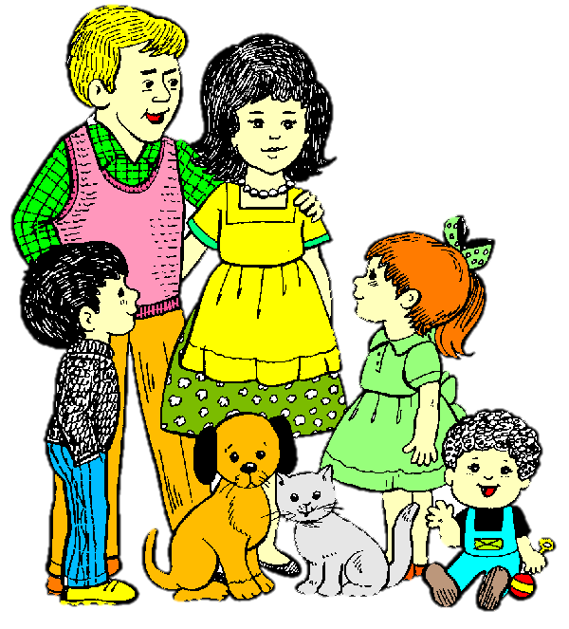
Преемственность планируемых результатов освоения детьми основной образовательной программы ДОУ и требований, предъявляемых ребёнку на начальном этапе обучения в школе
В последнее время всё труднее достичь преемственности между школой и детским садом, так как образовательные стандарты находятся на стадии формирования. Но, несмотря на это, точки соприкосновения можно найти, исходя именно из новых требований к учебно-воспитательному процессу. Давайте рассмотрим такие характеристики ребёнка 5-7 лет, как универсальные виды деятельности, на которые опираются в начальной школе, и интегративные качества дошкольника, отражающие основные целевые ориентиры федерального государственного образовательного стандарта.

Slide 2
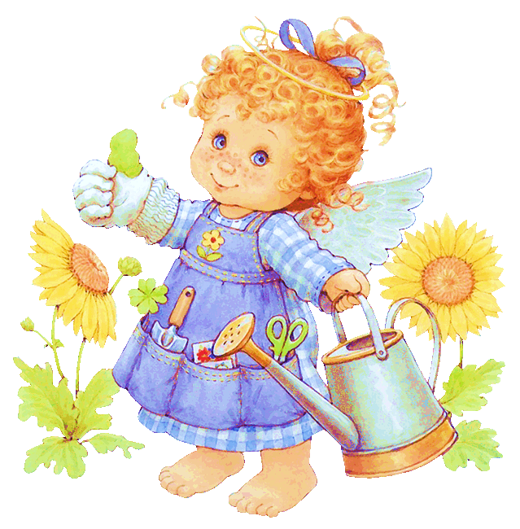
Виды универсальных учебных действий
В составе основных видов универсальных учебных действий, соответствующих ключевым целям общего образования, можно выделить четыре вида:
1) личностный;
2) регулятивный
(включающий также действия саморегуляции);
3) познавательный;
4) коммуникативный.

Slide 3
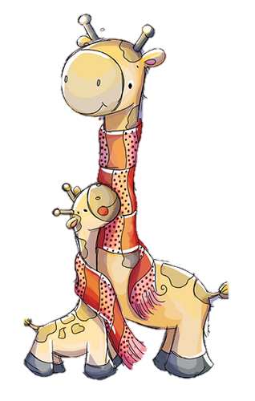
Немного подробнее…
Личностные действия обеспечивают ценностно-смысловую ориентацию учащихся и ориентацию в социальных ролях и межличностных отношениях. Применительно к учебной деятельности следует выделить три типа личностных действий:
— личностное, профессиональное, жизненное самоопределение;
— смыслообразование, ученик должен задаваться вопросом: какое значение и какой смысл имеет для меня учение? — и уметь на него отвечать;
— нравственно-этическая ориентация, в том числе и оценивание усваиваемого содержания, обеспечивающее личностный моральный выбор.
Регулятивные действия дают учащимся организовать их учебную деятельность. К ней относятся:
целеполагание; планирование; прогнозирование; контроль; коррекция;
оценка; саморегуляция.
Познавательные универсальные действия включают: общеучебные, логические, а также постановку и решение проблемы.
Коммуникативные действия обеспечивают социальную компетентность и учет позиции других людей, партнеров по общению или деятельности; умение слушать и вступать в диалог; участвовать в коллективном обсуждении проблем; интегрироваться в группу сверстников и строить продуктивное взаимодействие и сотрудничество со сверстниками и взрослыми.
В процессе обучения закладывается учебная деятельность, требующая новой организации учебно - воспитательного процесса.

Slide 4
Итоговые результаты освоения дошкольниками Программы
Планируемые результаты освоения детьми основной общеобразовательной программы дошкольного образования описывают интегративные качества ребенка, которые он может приобрести в результате освоения Программы:
Интегративное качество «Физически развитый, овладевший основными культурно-гигиеническими навыками»
Сформированы основные физические качества и потребность в двигательной активности.
Самостоятельно выполняет доступные возрасту гигиенические процедуры, соблюдает элементарные правила здорового образа жизни.
Интегративное качество «Любознательный, активный»
Интересуется новым, неизвестным в окружающем мире (мире предметов и вещей, мире
отношений и своем внутреннем мире).
Задает вопросы взрослому, любит экспериментировать.
Способен самостоятельно действовать (в повседневной жизни, в различных видах детской деятельности).
В случаях затруднений обращается за помощью к взрослому.
Принимает живое, заинтересованное участие в образовательном процессе.
Интегративное качество «Эмоционально отзывчивый»
Откликается на эмоции близких людей и друзей.
Сопереживает персонажам сказок, историй, рассказов.
Эмоционально реагирует на произведения изобразительного искусства, музыкальные и
художественные произведения, мир природы.
Интегративное качество «Овладевший средствами общения и способами взаимодействия со взрослыми и сверстниками»
Адекватно использует вербальные и невербальные средства общения, владеет
диалогической речью и конструктивными способами взаимодействия с детьми и взрослыми (договаривается, обменивается предметами, распределяет действия при сотрудничестве).
Способен изменять стиль общения со взрослым или сверстником, в зависимости от
ситуации.

Slide 5
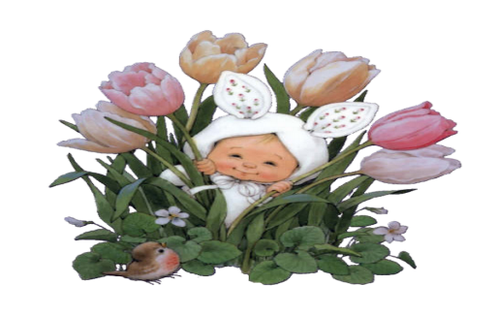
Интегративное качество «Способный управлять своим поведением и планировать свои действия на основе первичных ценностных представлений, соблюдающий элементарные общепринятые нормы и правила поведения»
Поведение преимущественно определяется не сиюминутными желаниями и потребностями, а требованиями со стороны взрослых и первичными ценностными представлениями о том, «что такое хорошо и что такое плохо».
Способен планировать свои действия, направленные на достижение конкретной цели.
Соблюдает правила поведения на улице (дорожные правила), в общественных местах
(транспорте, магазине, поликлинике, театре и др.).
Интегративное качество «Способный решать интеллектуальные и личностные задачи (проблемы), адекватные возрасту»
Может применять самостоятельно усвоенные знания и способы деятельности для решения новых задач (проблем), поставленных как взрослым, гак и им самим; в зависимости от ситуации может преобразовывать способы решения задач (проблем).
Способен предложить собственный замысел и воплотить его в рисунке, постройке, рассказе и др.
Интегративное качество «имеющий первичные представления о себе, семье, обществе, государстве, мире и природе"
Имеет представления о себе, собственной принадлежности и принадлежности других
людей к определенному полу; о составе семьи, родственных отношениях и взаимосвязях,
распределении семейных обязанностей, семейных традициях; об обществе, его культурных ценностях; о государстве и принадлежности к нему; о мире.
Интегративное качество «Овладевший универсальными предпосылками учебной деятельности»
Умеет работать по правилу и по образцу, слушать взрослого и выполнять его инструкции.
Интегративное качество «Овладевший необходимыми умениями и навыками»
У ребенка сформированы умения и навыки,
необходимые для осуществления различных
видов детской деятельности.

